Slide 1
Plano Comercial e de Marketing 2027
Vértice Consultoria Empresarial
Base: funil, contratos e marketing de jan/2024 a out/2026

Slide 2
Sumário executivo
De R$ 48 mi (2026 projetado) para R$ 56 mi em 2027 — crescimento de 16% com receita mais previsível
R$ 56 mi
+16%
27%
≥56%
Meta de receita 2027
vs. 2026 projetado
Meta de conversão (hoje 23%)
Receita recorrente (mantida; hoje 56%)
▪ Alavanca 1 — Canais de relacionamento: parceiros e indicação convertem 2 a 3x mais que mídia paga; vamos dobrar o peso deles no funil.
▪ Alavanca 2 — Recorrência: Outsourcing de Controladoria e Sustentação já são 56% da receita 2026; prioridade em renovação e cross-sell.
▪ Alavanca 3 — Ofertas em alta: IA, Data Analytics/BI e LGPD puxam o crescimento; ERP e Due Diligence são reposicionados.
▪ Alavanca 4 — Disciplina comercial: combater perda por preço/orçamento (47% das perdas) e calibrar metas por executivo.
2

Slide 3
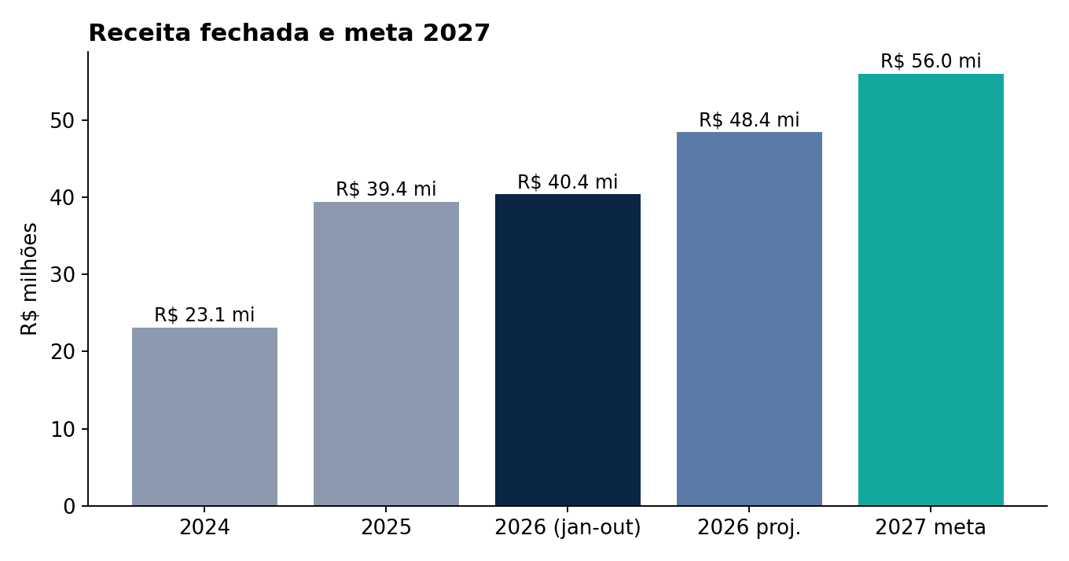
Onde estamos: receita e funil
▪ Receita fechada: R$ 23,1 mi (2024) → R$ 39,4 mi (2025) → R$ 40,4 mi em 10 meses de 2026.
▪ Projeção 2026: ~R$ 48,4 mi.
▪ Pipeline em aberto: 130 oportunidades, R$ 86,8 mi propostos e R$ 18,8 mi ponderados.
▪ Conversão subindo: 21,8% → 23,1% → 24,7%; ciclo caindo de 91 para 83 dias.
▪ NPS da base: 37 (bom, mas com espaço para promotores).
3

Slide 4
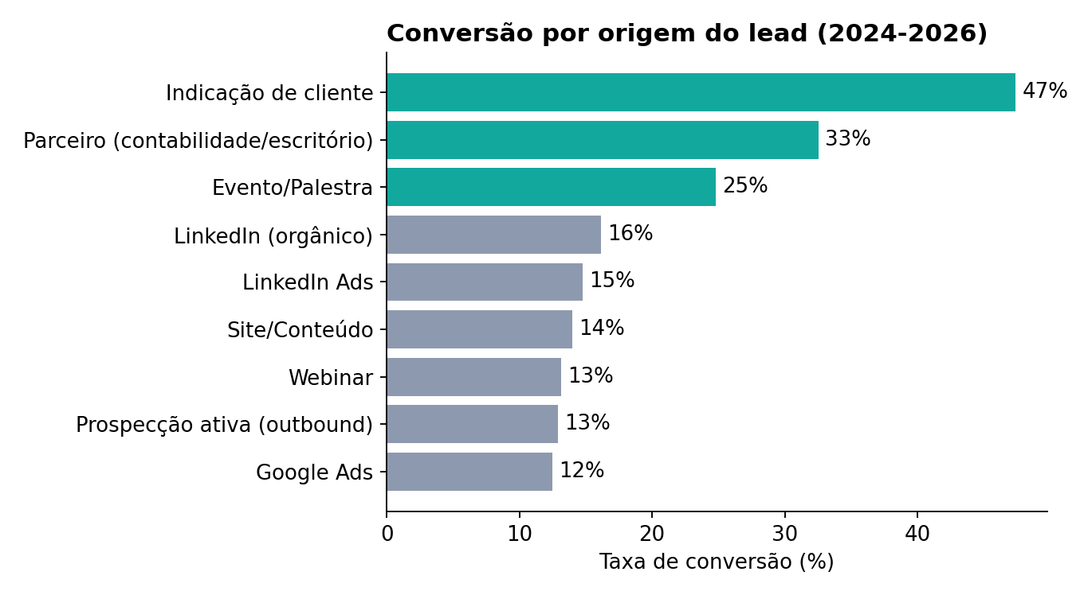
O que converte: origem do lead
▪ Indicação de cliente: 47% de conversão — melhor fonte da casa.
▪ Parceiros (contabilidades/escritórios): 33% e maior ticket (R$ 511 mil).
▪ Eventos: 25%, bom para contas Grandes.
▪ Outbound, Google Ads, Webinar e Site convertem 12–14%: geram volume, não fechamento.
▪ Implicação: rebalancear o mix de geração para fontes de confiança.
4

Slide 5
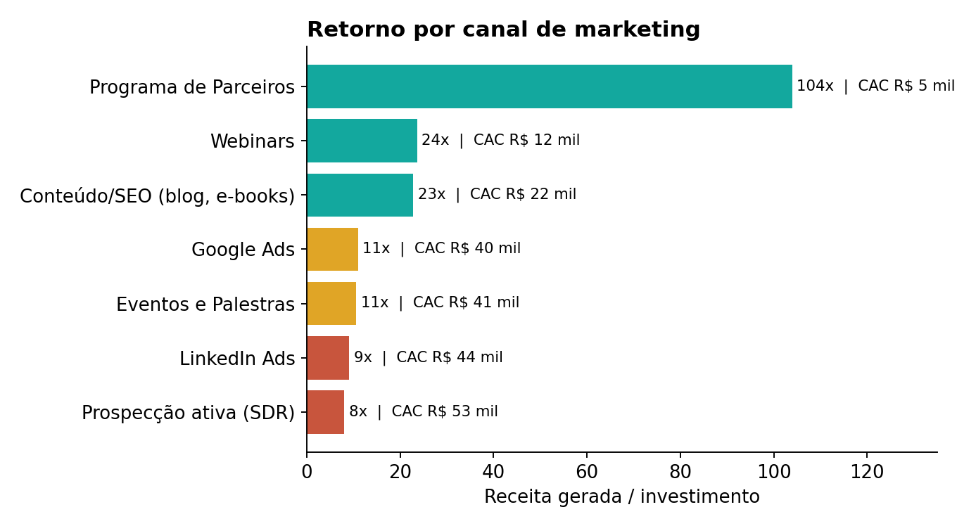
Retorno do investimento em marketing (2024-2026)
▪ Programa de Parceiros: 104x de retorno com CAC de R$ 4,9 mil — e só 7% da verba.
▪ SDR e LinkedIn Ads: 53% da verba, ROI de 8–9x e CAC acima de R$ 44 mil.
▪ Webinars e Conteúdo: ROI ~23x, ótimos para nutrir e educar.
▪ 2026 anualizado: verba +9% e receita atribuída −3% vs. 2025 — verba no lugar errado.
5

Slide 6
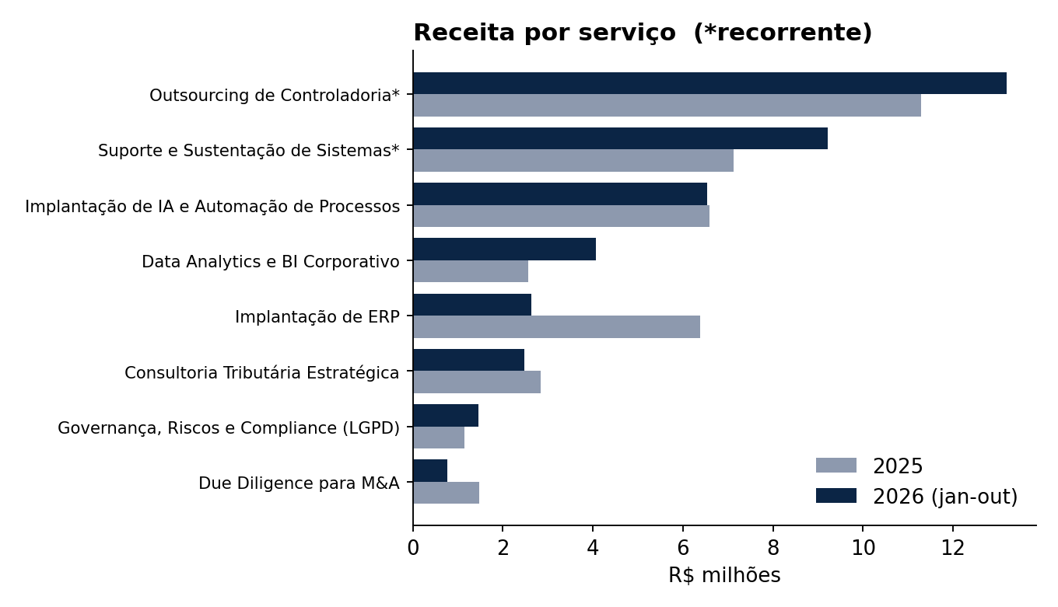
Portfólio: o que cresce e o que esfria
▪ Recorrentes (Controladoria + Sustentação): R$ 22,4 mi em 10 meses — base da previsibilidade.
▪ Data Analytics/BI (+90% anualizado), LGPD (+53%) e IA (+19%) em alta.
▪ ERP caiu 51% e Due Diligence 37%: concorrência de integradores e mercado de M&A mais lento.
▪ Maiores margens: Tributária (47%), LGPD (44%), Due Diligence (41%).
6

Slide 7
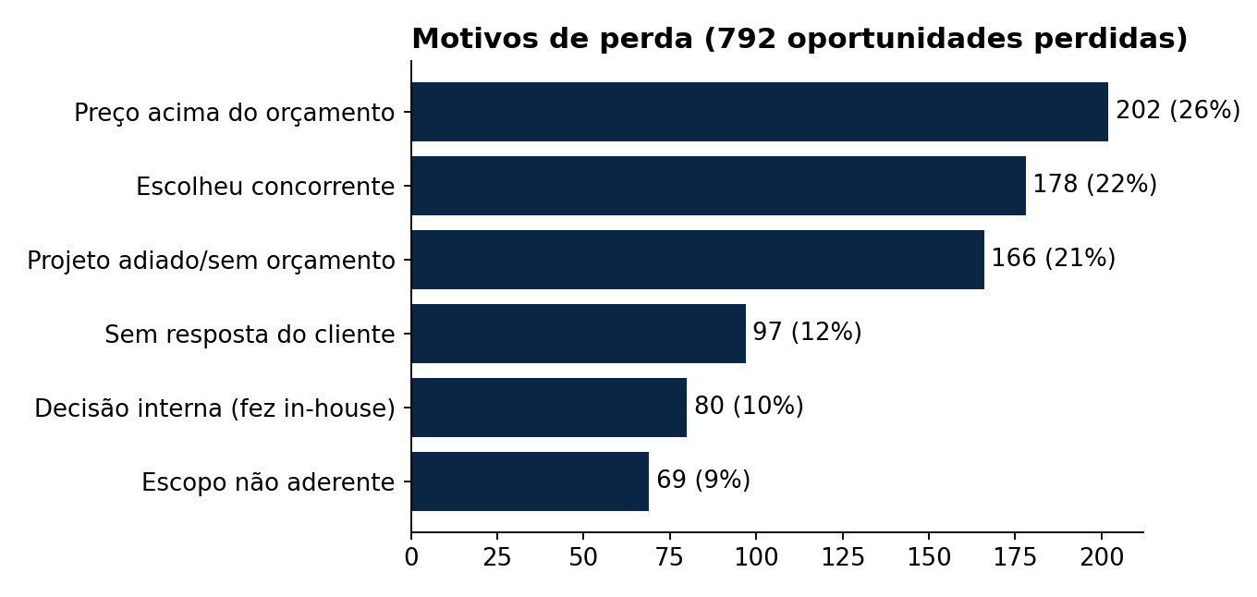
Por que perdemos
▪ Preço acima do orçamento (26%) e projeto adiado (21%): problema de valor percebido e timing.
▪ Concorrência (22%): Integradores de ERP e Big Four lideram; Startups de IA começam a aparecer.
▪ 10% fazem in-house: oportunidade para ofertas de capacitação/co-sourcing.
▪ 12% sem resposta: falta cadência de follow-up.
7

Slide 8
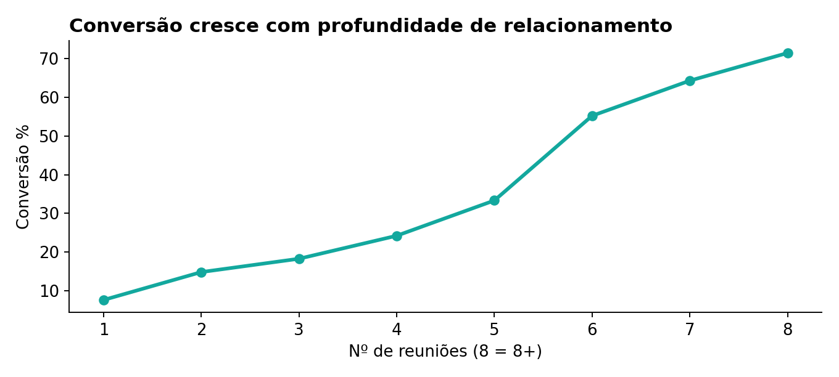
Relacionamento fecha negócio
▪ Com até 3 reuniões a conversão fica abaixo de 18%; com 6 ou mais passa de 55%.
▪ Regra 2027: nenhuma proposta sem diagnóstico com o decisor e ao menos 4 interações.
▪ Vendedores: Marina (30%) e Juliana (27%) são referência; Eduardo (15%) precisa de mentoria.
8

Slide 9
Objetivos 2027 (OKRs)
Objetivo | Indicador | 2026 (base) | Meta 2027
Crescer receita | Receita fechada | R$ 48,4 mi (proj.) | R$ 56,0 mi
Aumentar eficiência | Taxa de conversão | 24,7% | 27%
Encurtar ciclo | Ciclo médio de venda | 83 dias | 75 dias
Previsibilidade | % receita recorrente | 56% | ≥ 56%
Fidelizar | Renovação de recorrentes | 83% | 90%
Expandir base | Contratos com upsell | 19% | 28%
Encantar | NPS | 37 | 50
Eficiência de marketing | CAC médio | R$ 26 mil | R$ 20 mil
9

Slide 10
Meta de receita 2027 por serviço
Serviço | 2026 proj. | Meta 2027 | Var. | Papel no plano
Outsourcing de Controladoria | R$ 15,8 mi | R$ 18,5 mi | +17% | Âncora recorrente
Suporte e Sustentação | R$ 11,1 mi | R$ 13,0 mi | +17% | Recorrente / pós-projeto
IA e Automação | R$ 7,8 mi | R$ 8,5 mi | +8% | Oferta-bandeira
Data Analytics e BI | R$ 4,9 mi | R$ 5,5 mi | +13% | Porta de entrada
Implantação de ERP | R$ 3,2 mi | R$ 3,2 mi | +2% | Manter (ERP + IA)
Consultoria Tributária | R$ 3,0 mi | R$ 3,3 mi | +11% | Reforma tributária
Governança e LGPD | R$ 1,8 mi | R$ 2,2 mi | +25% | Alta margem
Due Diligence M&A | R$ 0,9 mi | R$ 1,8 mi | +96% | Via parceiros
Total | R$ 48,4 mi | R$ 56,0 mi | +16%
10

Slide 11
Estratégia comercial
▪ Segmentação: contas Grandes (> R$ 1 bi) têm ticket de R$ 688 mil e 26% de conversão — programa de 40 contas-alvo (ABM).
▪ Setores prioritários: Agronegócio, Indústria e Logística (53% da receita e conversão acima da média).
▪ Regiões: manter Sudeste; acelerar Sul e Centro-Oeste (conversão 25–27%); Norte só via parceiros.
▪ Pacotes de entrada (Diagnóstico BI/IA de R$ 60–90 mil) para destravar "preço acima do orçamento" e "projeto adiado".
▪ Land & expand: todo projeto encerra com proposta de Sustentação ou Controladoria.
▪ Playbook de concorrência: battlecards contra Big Four, integradores de ERP e startups de IA.
▪ Cadência de follow-up de 21 dias para eliminar "sem resposta".
11

Slide 12
Estratégia de marketing e verba 2027
Verba de R$ 1,35 mi (+12% vs. 2026 anualizado), realocada para os canais de maior retorno
Canal | 2026 anualiz. | 2027 | Movimento
Programa de Parceiros | R$ 77 mil | R$ 300 mil | ▲ escalar: 15 novos parceiros, comissão e co-marketing
Prospecção ativa (SDR) | R$ 370 mil | R$ 280 mil | ▼ focar em ABM das 40 contas-alvo
LinkedIn Ads | R$ 286 mil | R$ 180 mil | ▼ só retargeting e ABM
Conteúdo/SEO | R$ 109 mil | R$ 180 mil | ▲ reforma tributária, IA, LGPD
Eventos e Palestras | R$ 155 mil | R$ 150 mil | = eventos próprios para C-level
Webinars | R$ 66 mil | R$ 150 mil | ▲ série mensal com cases
Google Ads | R$ 137 mil | R$ 60 mil | ▼ apenas termos de alta intenção
Programa de Indicação | — | R$ 50 mil | ▲ novo: bônus para cliente que indica
Total | R$ 1,20 mi | R$ 1,35 mi
12

Slide 13
Equipe e metas individuais 2027
Metas 2026 somavam R$ 19 mi contra R$ 40 mi realizados até outubro: 2027 recalibra pela capacidade real
Executivo(a) | Território | Realizado 2026 (jan-out) | Meta 2027
Marina Lopes | Sudeste | R$ 9,5 mi | R$ 13,0 mi
Juliana Prado | Centro-Oeste e Norte | R$ 10,5 mi | R$ 12,5 mi
Rafael Teixeira | Sul | R$ 6,4 mi | R$ 9,0 mi
Beatriz Nunes | Sudeste | R$ 6,4 mi | R$ 9,0 mi
Eduardo Campos | Nordeste | R$ 7,6 mi | R$ 7,5 mi
Nova contratação (gerente de parcerias) | Nacional | — | R$ 5,0 mi
Total |  | R$ 40,4 mi | R$ 56,0 mi
Remuneração variável atrelada a receita (60%), margem (20%) e NPS/renovação (20%). Mentoria de Marina para Eduardo (conversão 15% → 22%).
13

Slide 14
Plano de ação trimestral
T1 · Fundação
T2 · Aceleração
T3 · Expansão
T4 · Consolidação
• Calibrar metas e comissões
• Contratar gerente de parcerias
• Definir 40 contas ABM
• Lançar programa de indicação
• Lançar pacotes de diagnóstico
• Série de webinars mensal
• Battlecards de concorrência
• +5 parceiros ativos
• Evento C-level Agro/Indústria
• Campanha de cross-sell na base
• Revisão de pricing por porte
• +5 parceiros ativos
• Campanha de renovação
• Planejamento de contas 2028
• Revisão de NPS e churn
• +5 parceiros ativos
14

Slide 15
Governança, KPIs e riscos
▪ Rituais: forecast semanal, revisão de pipeline quinzenal, QBR trimestral com diretoria.
▪ Painel mensal: receita, pipeline ponderado (cobertura de 3x), conversão por origem, CAC por canal, NPS, renovação.
▪ Gatilho de correção: se o T2 fechar abaixo de 90% da meta, verba migra para parceiros/indicação e ofertas de entrada.
Risco | Mitigação
Mercado adia projetos (orçamento) | Pacotes de entrada e faturamento faseado
Avanço de Big Four e startups de IA | Especialização setorial e cases de ROI
Dependência de poucos executivos | Gerente de parcerias e playbook documentado
Atrasos de entrega em ERP/IA (12 dias em média) | PMO e marcos de aceite no contrato
15

